Slide 1
第三章 多维随机变量及其分布
第一节 二维随机变量及其分布函数
第二节 边缘分布
第三节 二维随机变量的条件分布
第四节 随机变量的独立性
第五节 二维随机变量函数的分布
习题

Slide 2
第一节
二维随机变量及其
分布函数

Slide 3
在实际问题中, 对于某些随机试验的结果需要同时用两个或两个以上的随机变量来描述.
例如:
某一地区学龄前儿童的发育情况, 对于每个儿童都能观察到他的身高H和体重W.
在打靶时,命中点的位置由两个坐标来确定的
飞机的重心在空中的位置是由三个随机变量(三个坐标)来确定

Slide 4
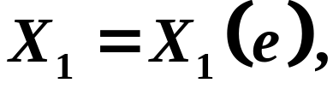
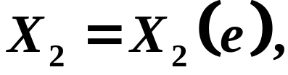
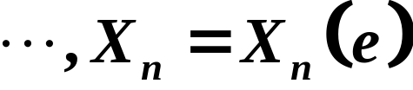


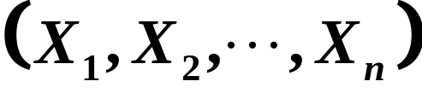
一般地,
设 是一个随机试验,
它的样本空间是
设
是定义在 上的随机变量,
由它们构成的一个 维向
量
叫做 维随机向量
或
维随机变
量.
X(e)
e
S
Y(e)

Slide 5

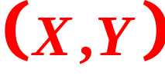


一、二维随机变量的分布函数
定义1
设 是二维
一维随机变量
随机变量,
对于任意实数
X的分布函数
二元 函数
称为二维随机变量 的分布函数,
或者称为随机
变量 和 的联合分布函数.

Slide 6
分布函数的函数值的几何解释
将二维随机变量 看成是平面上随机点的坐标,
那么,分布函数 在点 处的函数值就是随机点 落在如下图中所示的,以点 为顶点而位于该点左下方的无穷矩形域内的概率.
y
(x,y)
O
x

Slide 7

随机点 落在矩形域
内的概率为
y
y₂
y₁
x₁
x₂
x

Slide 8
分布函数F(x,y)的基本性质
0≤F(x,y)≤1
F(x,y)是变量x和y的不减函数, 即
对于任意固定的y, 当x₂>x₁时F(x₂,y)≥F(x₁,y);
对于任意固定的x, 当y₂>y₁时F(x,y₂)≥F(x,y₁).
对于任意固定的y, F(-∞,y)=0,
对于任意固定的x, F(x,-∞)=0,
F(-∞,-∞)=0, F(+∞, +∞)=1.
F(x,y)关于x和关于y都右连续.
任给(x₁,y₁),(x₂,y₂), x₁<x₂, y₁<y₂,
有F(x₂,y₂)-F(x₂,y₁)+F(x₁,y₁)-F(x₁,y₂)≥0

Slide 9
二、二维离散型随机变量
定义2
如果二维随机变量
一维离散型随机变量X的分布律
全部可能取到的不相同
的值是有限对或可列无限多对,
则称
是离散型随机变量.
k=1,2, …
设二维离散型随机变量
k=1,2, …
可能取的值是
记
称之为二维离散型随机变量 的分布律,
或随机变量X和Y 的联合分布律.

Slide 10
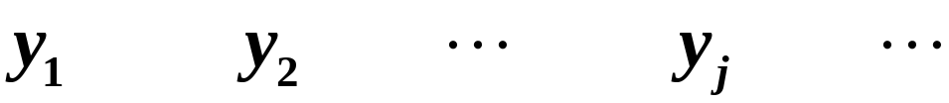
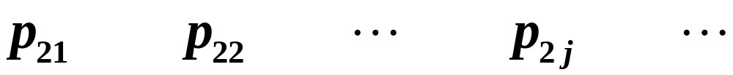
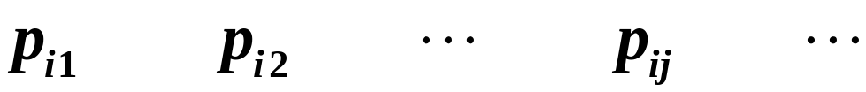
也可用表格来表示随机变量X和Y 的联合分布律：

Slide 11
二维离散型随机变量 的分布律具有性质

Slide 12
例1 设随机变量X在1,2,3,4四个整数中等可能地取一个值, 另一个随机变量Y在1~X中等可能地取一整数值. 试求(X,Y)的分布律.
解 由乘法公式容易求得(X,Y)的分布律, 易知{X=i,Y=j}的取值情况是: i=1,2,3,4, j取不大于i的正整数, 且

Slide 13
于是(X,Y)的分布律为
X Y | 1 | 2 | 3 | 4
1 | 1/4 | 0 | 0 | 0
2 | 1/8 | 1/8 | 0 | 0
3 | 1/12 | 1/12 | 1/12 | 0
4 | 1/16 | 1/16 | 1/16 | 1/16

Slide 15



Slide 16



X₂
0
1
X₁
0
0
1

Slide 17
将(X,Y)看成一个随机点的坐标, 则离散型随机变量X和Y的联合分布函数为
其中和式是对一切满足x_{i}≤x,y_{j}≤y的i,j来求和的.

Slide 19


Slide 20
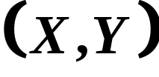
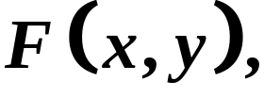

三、二维连续型随机变量
定义3
对于二维随机变量
一维连续型随机变量X的分布函数
的分布函数
如果
存在非负的函数
使对于
任意 有
X的概率密度函数
则称 是连续型的二维随
机变量 ,
函数 称为二维
随机变量
或
（X,Y )的概率密度 ,
称为随机变量 X 和 Y 的联合概
率密度.

Slide 21
（X,Y）的概率密度的性质 :
在 f (x,y)的连续点 ,

Slide 22
例4 设二维随机变量(X,Y)具有概率密度
(1)求分布函数F(x,y); (2)求概率P{Y≤X}.
解 (1)

Slide 23
(2) 将(X,Y)看作是平面上随机点的坐标, 即有
{Y≤X}={(X,Y)∈G},
其中G为xOy平面上直线y=x及其下方的部分,于是
y
O
x
G

Slide 24
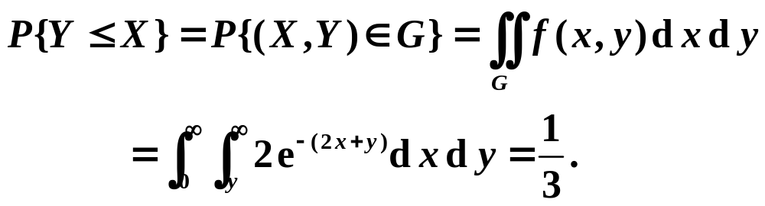

Slide 25
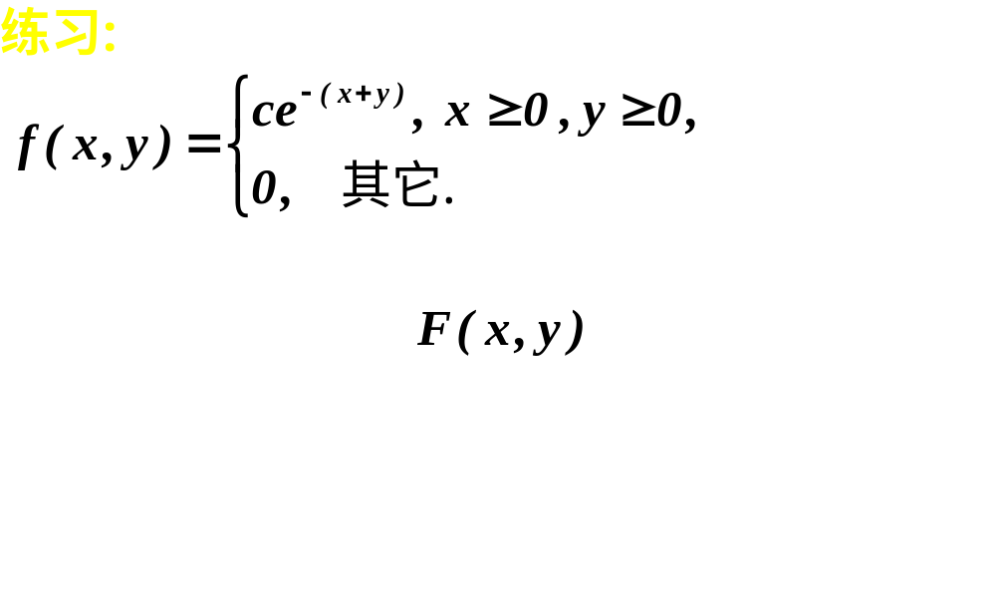

Slide 26



Slide 27
设E是一个随机变量, 它的样本空间是S={e}, 设X₁=X₁(e), X₂=X₂(e), ..., X_{n}=X_{n}(e)是定义在S上的随机变量, 由它们构成的一个n维随机向量(X₁,X₂,...,X_{n})叫做n维随机向量或n维随机变量.
推 广
任给n个实数x₁,x₂,...,x_{n}, n元函数
F(x₁,x₂,...,x_{n})=P{X₁≤x₁,X₂≤x₂,...,X_{n}≤x_{n}}
称为n维随机变量(X₁,X₂,...,X_{n})的分布函数或X₁,X₂,...,X_{n}的联合分布函数. 它具有类似于二维随机变量的分布函数的性质.

Slide 28
第二节
边缘分布

Slide 29

一、边缘分布函数
二维随机变量 (X,Y)作为一个整体,
具有分布函
数
而 和 都是随机变量 ,
也有各自的分
布函数,
分别记为
依次称为二维随机
变量 (X,Y) 关于 X 和 Y的边缘分布函数.

Slide 30
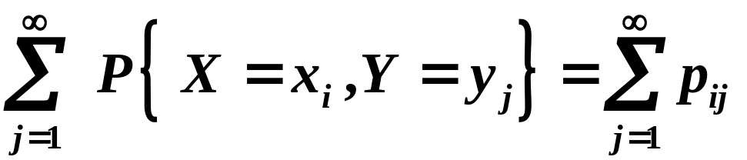
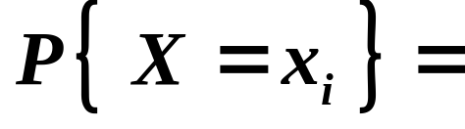
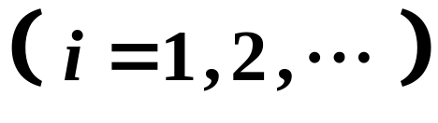
二、离散型随机变量的边缘分布律
一般地，对离散型随机变量( X,Y )，
X和Y 的联合分布律为
则X 的分布律为

Slide 31
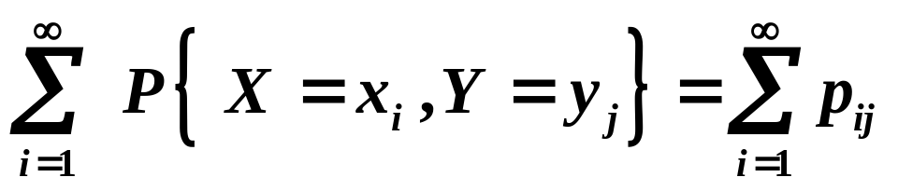

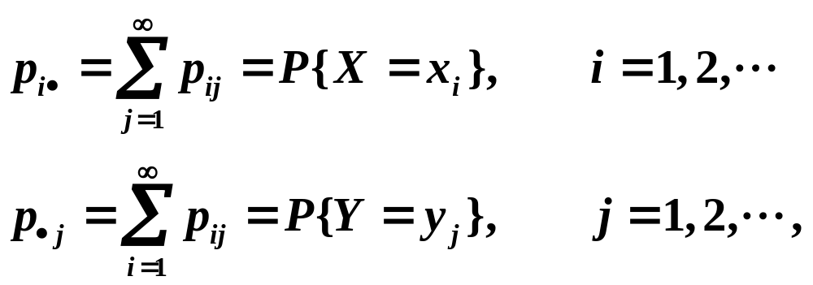
同样，Y 的分布律为
记
分别称p_{i•}(i=1,2,...)和p_{•j}(j=1,2,...)为(X,Y)关于X和关于Y的边缘分布律.
理解：记号中的“•”表示对下标的求和。

Slide 32
例 袋中有2只白球3只黑球，现从中摸两次，
每次摸一球，分别采用有无放回两种摸球方式，令
求X和Y的联合分布律与边缘分布律.

Slide 33
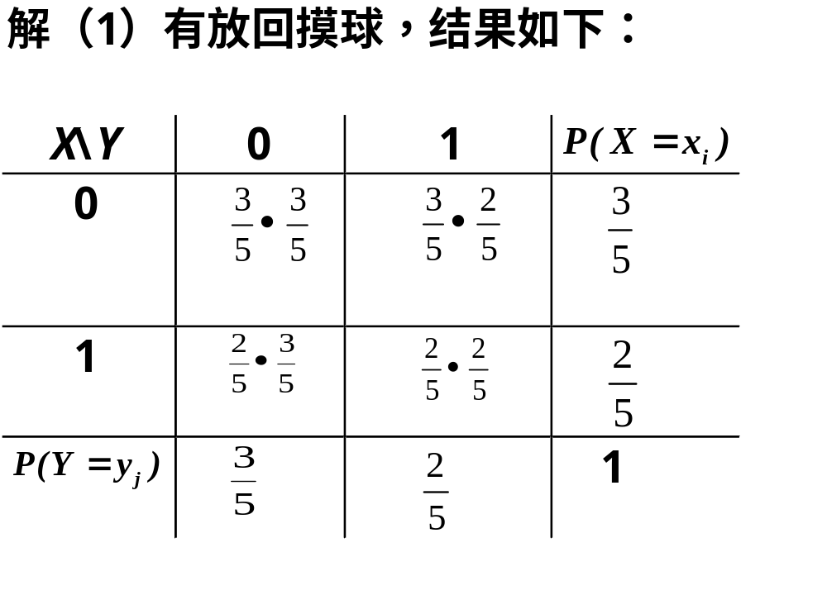

Slide 34
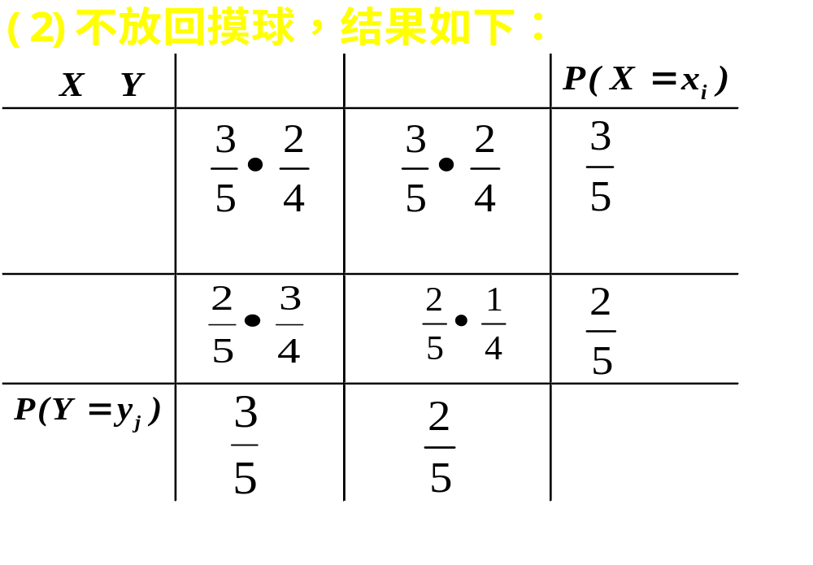

Slide 35
由此可见，虽说两个边缘分布相同，但联合分布是不同的。所以说明，边缘分布可由联合分布求出，但边缘分布不能决定联合分布.

Slide 36
例1 一整数N等可能地在1,2,3,...,10十个值中取一个值. 设D=D(N)是能整除N的正整数的个数, F=F(N)是能整除N的素数的个数(注意1不是素数), 试写出D和F的联合分布律及边缘分布律.
解 先将试验的样本空间及D,F取值的情况列表如下:
样本点 | 1 | 2 | 3 | 4 | 5 | 6 | 7 | 8 | 9 | 10
D | 1 | 2 | 2 | 3 | 2 | 4 | 2 | 4 | 3 | 4
F | 0 | 1 | 1 | 1 | 1 | 2 | 1 | 1 | 1 | 2

Slide 37
D和F的联合分布律及边缘分布律如下表所示:
F D | 1 | 2 | 3 | 4 | P{F=j}
0 | 1/10 | 0 | 0 | 0 | 1/10
1 | 0 | 4/10 | 2/10 | 1/10 | 7/10
2 | 0 | 0 | 0 | 2/10 | 2/10
P{D=i} | 1/10 | 4/10 | 2/10 | 3/10 | 1
我们常将边缘分布律写在联合分布律表格的边缘上，由此得出边缘分布这个名词.

Slide 38
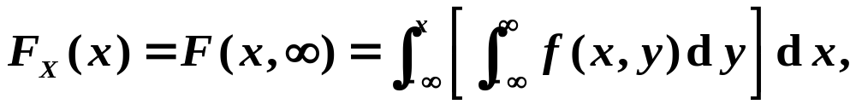
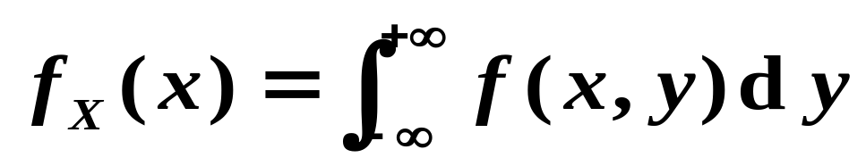
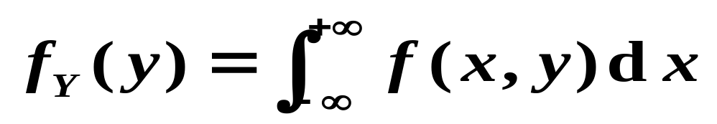
三、连续型随机变量的边缘概率密度
对于连续型随机变量(X,Y), 设概率密度为f(x,y), 由于
由定义，X是一个连续型随机变量, 且其概率密度为
同样, Y也是一个连续型随机变量, 其概率密度为
称f_{X}(x),f_{Y}(y)为(X,Y)关于X和关于Y的边缘概率密度.

Slide 39
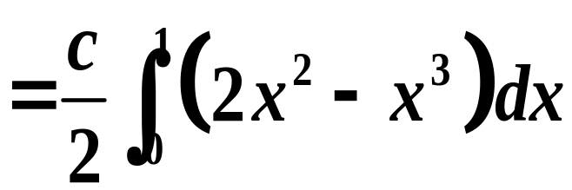

例2 设(X,Y)的概率密度是
求 (1) c的值； （2）两个边缘密度。
解 (1)
= 5c/24 ,
故
c =24/5.

Slide 40
(2)
当 时
当 时,
求f_{X}(x)时，讨论x，
对y分段积分。
因此

Slide 41
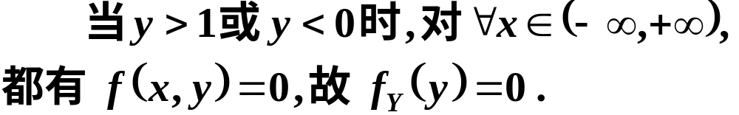
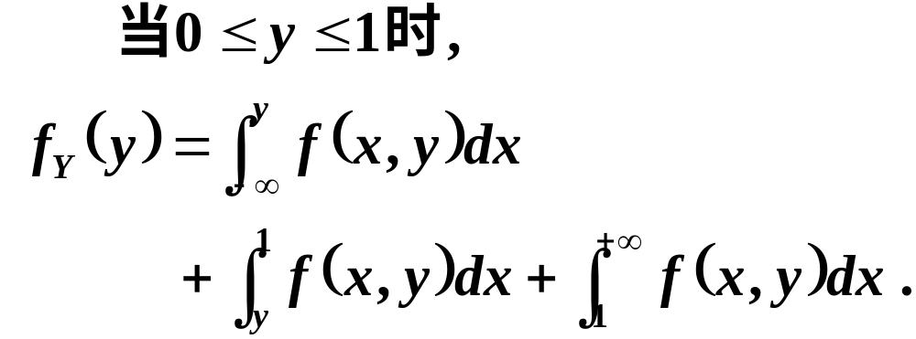
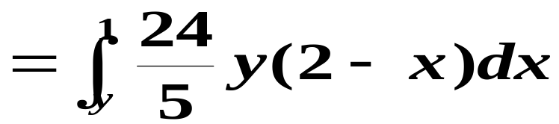
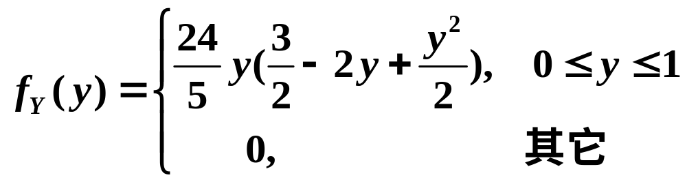
因此

Slide 42
例3 设G是平面上的有界区域, 其面积为A. 若二维随机变量(X,Y)具有概率密度
则称(X,Y)在G上服从均匀分布.
现设二维随机变量(X,Y)在圆域x²+y²≤1上
服从均匀分布, 求边缘概率密度.

Slide 43
解 由假设知随机变量(X,Y)具有概率密度
y
y
Y的边缘概率密度为:
0
x
同理可得X的边缘概率密度。

Slide 44
例4 二维随机变量(X,Y)的概率密度为
其中μ₁,μ₂,σ₁,σ₂,ρ都是常数,且σ₁>0,σ₂>0, |ρ|<1.称(X,Y)为服从参数μ₁,μ₂,σ₁²,σ₂²,ρ的二维正态分布, 记为(X,Y)~N(μ₁,μ₂,σ₁²,σ₂²,ρ). 试求二维正态随机变量的边缘概率密度.

Slide 45
解
于是

Slide 47
例题说明:
二维正态分布的两个边缘分布都是一维正态分布,并且不依赖于参数ρ.
对于给定的μ₁,μ₂,σ₁,σ₂,不同的ρ对应不同的二维正态分布,但它们的边缘分布都是一样的.
单由关于X和Y的边缘分布,一般来说是不能确定随机变量X和Y的联合分布的.

Slide 48
练习：
已知二维随机变量(X,Y)的概率密度函数为
求两个边缘密度函数f_{X}(x), f_{Y}(y).

Slide 49
y
y=x
x
y=-x

Slide 50
y
y=x
x
y=-x

Slide 52


Slide 53



Slide 54

即进入邮局的男性人数服从以λP为参数的泊松分布.

Slide 55

即进入邮局的女性人数服从以λ(1-P)为参数的泊松分布.
证毕。

Slide 56
第三节
二维随机变量的
条件分布

Slide 57
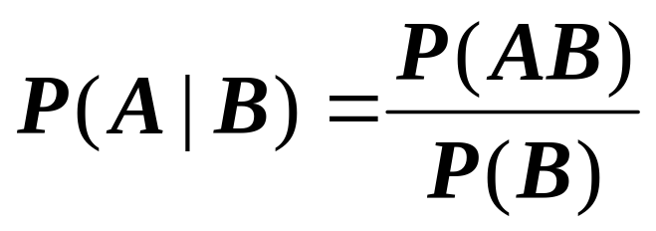
在事件B发生的条件下事件A发生的条件概率
推广到随机变量
设有两个随机变量 X,Y ， 在Y取某个或某些值的条件下，求X的概率分布。这种分布就是随机变量的条件分布.

Slide 58
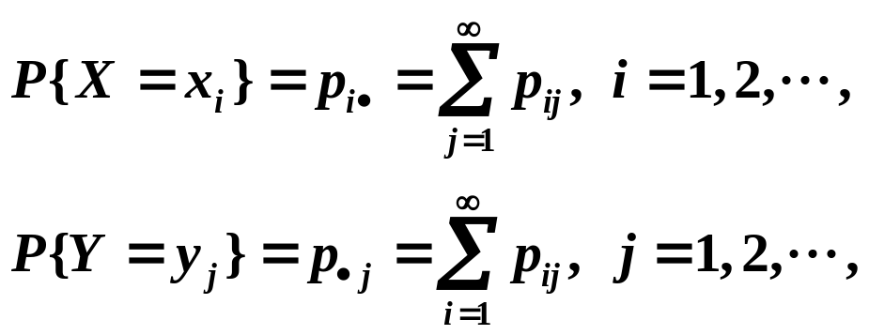
设(X,Y)是二维离散型随机变量, 其分布律为
P{X=x_{i},Y=y_{j}}=p_{ij}, i,j=1,2,....
(X,Y)关于X和关于Y的边缘分布律分别为
一、离散型随机变量的条件分布
设p_{ij}>0, 考虑在事件{Y=y_{j}}条件下事件{X=x_{i}}发生的概率, 也就是求条件概率
P{X=x_{i}|Y=y_{j}}, i=1,2,...

Slide 59
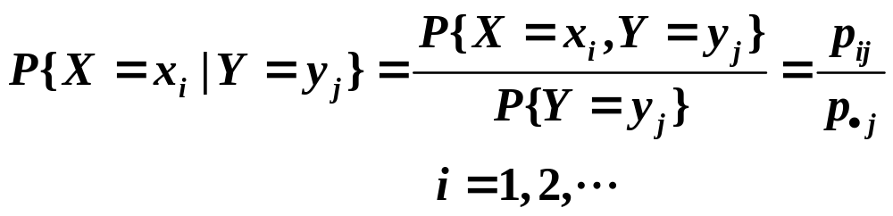
由条件概率公式, 可得
易知上述条件概率具有分布律的性质:

Slide 60
定义 设(X,Y)是二维离散型随机变量, 对于固定的j, 若P{Y=y_{j}}>0, 则称
为在Y=y_{j}条件下随机变量X的条件分布律.
同样, 对于固定的i, 若P{X=x_{i}}>0, 则称
为在X=x_{i}条件下随机变量Y的条件分布律.

Slide 61
例1 在一汽车工厂中, 一辆汽车有两道工序是由机器人完成的. 其一是紧固3只螺栓, 其二是焊接2处焊点. 以X表示螺栓紧固得不良的数目,Y表示焊接点不良数目. 已知(X,Y)的分布律:
Y X | 0 | 1 | 2 | 3 | P{Y=j}
0 | 0.840 | 0.030 | 0.020 | 0.010 | 0.900
1 | 0.060 | 0.010 | 0.008 | 0.002 | 0.080
2 | 0.010 | 0.005 | 0.004 | 0.001 | 0.020
P{X=i} | 0.910 | 0.045 | 0.032 | 0.013 | 1.000
(1)求在X=1的条件下, Y的条件分布律;(2)求
在Y=0的条件下, X的条件分布律.

Slide 62
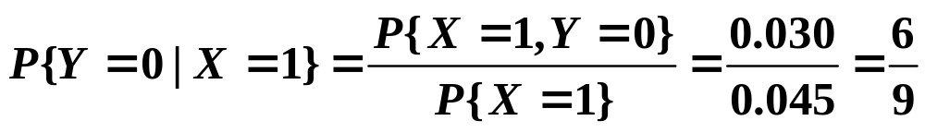
解：
……
Y=k | 0 | 1 | 2
P{Y=k|X=1} | 6/9 | 2/9 | 1/9
X=k | 0 | 1 | 2 | 3
P{X=k|Y=0} | 84/90 | 3/90 | 2/90 | 1/90

Slide 63

例. 一射手进行射击, 击中目标的概率为p (0<p<1), 射击直至击中目标两次为止. 设以X表示首次击中目标所进行的射击次数, 以Y表示总共进行的射击次数, 试求X和Y的联合分布律及条件分布律.
解：依题意，{Y=n} 表示在第n次射击时击中目标,且在前n-1次射击中有一次击中目标.
{X=m}表示首次击中目标时射击了m次
2
……………….
1
m
n-1
n
n次射击
击中
击中

Slide 64
即得X和Y的联合分布律为
P{X=m,Y=n}=p²q^{n−2}, n=2,3,...; m=1,2,...,n−1.

Slide 65
于是，所求的条件分布律为

Slide 66
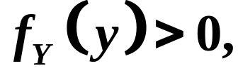

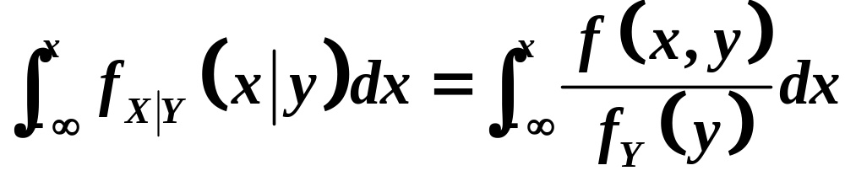
二、连续型随机变量的条件分布
定义2
设 X 和 Y 的联合概率密度为
关于 的边缘概率密度为 ,
若对于固定
的 ,
则称 为在 的条件下
的条件概率密度.
记为
称 为在
的条件下,
的条件分布函数.
记为

Slide 67
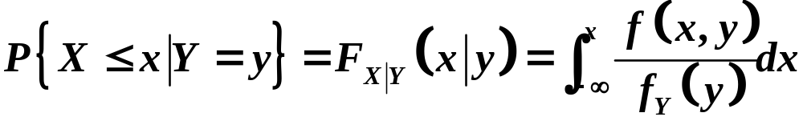
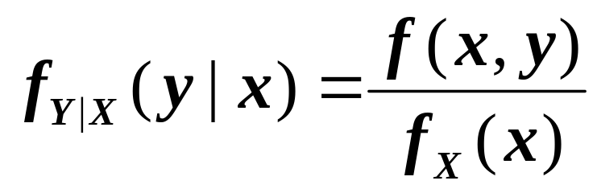
即
类似地,可以定义

Slide 68
定义的理解：
以
为例

Slide 70
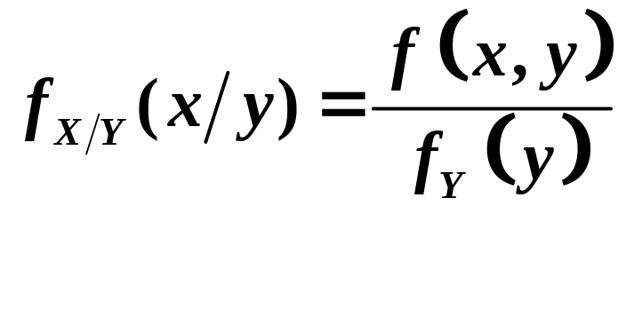
解 由假设知随机变量(X,Y)具有概率密度
例3 设二维随机变量(X,Y)在圆域x²+y²≤1上服从均匀分布, 求条件概率密度f_{X|Y}(x|y).
y
y
因为
0
x
而Y的边缘概率密度为:

Slide 71
于是当−1<y<1时有

Slide 72
例4 设数X在区间(0,1)上随机地取值, 当观察到X=x(0<x<1)时, 数Y在区间(x,1)上随机地取值. 求Y的概率密度f_{Y}(y).
解 按题意X具有概率密度
对任意给定的值x(0<x<1), 在X=x条件下, Y的条件概率密度为

Slide 73
得X和Y的联合概率密度为
于是得关于Y的边缘概率密度为

Slide 74
第四节
随机变量的独立性

Slide 75
定义 设F(x,y)及F_{X}(x),F_{Y}(y)分别是二维随机变量(X,Y)的分布函数及边缘分布函数. 若对于所有x,y有
P{X≤x,Y≤y}=P{X≤x}P{Y≤y},
即 F(x,y)=F_{X}(x)F_{Y}(y),
则称随机变量X和Y是相互独立的.
所有x,y
F(x,y)=F_{X}(x)F_{Y}(y),
两事件 A , B 独立的定义是：若P(AB)=P(A)P(B)
则称事件 A , B 独立 .

Slide 76
当(X,Y)是连续型随机变量时, f(x,y), f_{X}(x), f_{Y}(y)分别为(X,Y)的概率密度和边缘概率密度, 则X和Y相互独立的条件等价于 f(x,y)=f_{X}(x)f_{Y}(y)
几乎处处成立(在平面上除去"面积"为零的集合以外, 处处成立).
当(X,Y)是离散型随机变量时, X和Y相互独立的条件等价于: 对于(X,Y)的所有可能取的值(x_{i},y_{j})有
P{X=x_{i},Y=y_{j}}=P{X=x_{i}}P{Y=y_{j}}
即 p_{ij}=p_{i.} p_{.j}

Slide 77



证明 必要性, 若X与Y相互独立，则

Slide 78



两边对x及y求导，有
所以

Slide 79




充分性，若
所以，X与Y相互独立．

Slide 80
例1、设随机变量X和Y的概率密度为
故有 f(x,y)=f_{X}(x)f_{Y}(y), 因而X,Y是相互独立的.

Slide 81
例2 若X,Y具有联合分布律
X Y | 0 | 1
1 | 1/6 | 2/6
2 | 1/6 | 2/6
P{X=i}
1/2
1/2
P{Y=j}
1
1/3 2/3
求证: X、Y是相互独立的.
证明：验证对所有的(x_{i},y_{j}) 有：P{X=x_{i},Y=y_{j}}=P{X=x_{i}}P{Y=y_{j}}

Slide 82
例3 随机变量F和D的联合分布律及边缘分布律如下:
D F | 1 | 2 | 3 | 4 | P{F=i}
0 | 1/10 | 0 | 0 | 0 | 1/10
1 | 0 | 4/10 | 2/10 | 1/10 | 7/10
2 | 0 | 0 | 0 | 2/10 | 2/10
P{D=j} | 1/10 | 4/10 | 2/10 | 3/10 | 1
求证: 随机变量F和D不相互独立
证:由于P{F=0, D=1}=1/10≠P{D=1}P{F=0}=(1/10)(1/10).
因而F和D不是相互独立的.

Slide 83
例4: 问二维正态随机变量X和Y是否相互独立？
解：(X,Y)的概率密度为
其边缘概率密度 的乘积为:
对比得出结论：二维正态随机变量X和Y相互独立的充要条件是

Slide 84


例 设(X,Y)在圆域 上服从均匀分布，
问X与Y是否相互独立？
解 依题意知(X,Y)的概率密度为

Slide 85




Slide 86


同理可得
显然
由定理3.2知, X与Y在圆域 上
不相互独立．

Slide 87






练习: 已知
其它
试判断X，Y 的独立性
解: (1) 求
y
当 0<x<1 时
1
0
x
其它

Slide 88





故
其它
当
时
当
时
显然 X 与 Y 不独立
其它
X
所以
Y

Slide 89
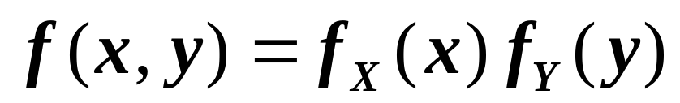
我们已经知道，
设 (X,Y)是连续型R.V.，若对x,y,有
几乎处处成立，则称X,Y相互独立.
由条件密度的定义：
可知，当X与Y相互独立时，
也可用此条件判别二维连续型R.V. (X,Y)的两个分量X与Y是否相互独立.

Slide 90
对离散型R.V.有类似的结论，请同学们
自行给出.

Slide 91
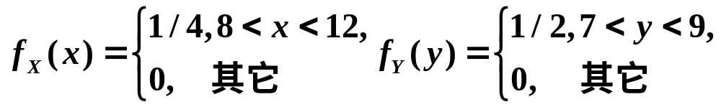
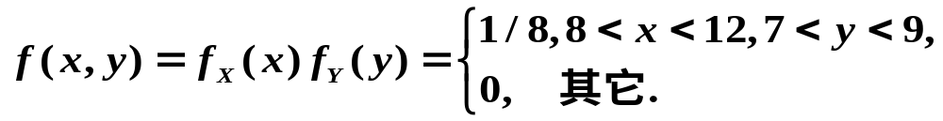
例5 一负责人到达办公室的时间均匀分布在8~12时, 他的秘书到达办公室的时间均匀分布在7~9时, 设他们到达的时间相互独立, 求他们到达时间相差不超过5分钟(1/12小时)的概率.
解：设X和Y分别是负责人和他的秘书到达办公室的时间, 由假设X和Y的概率密度分别为
因为X,Y相互独立, 故(X,Y)的概率密度为

Slide 92
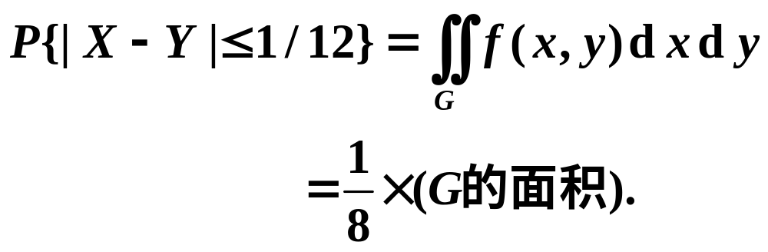
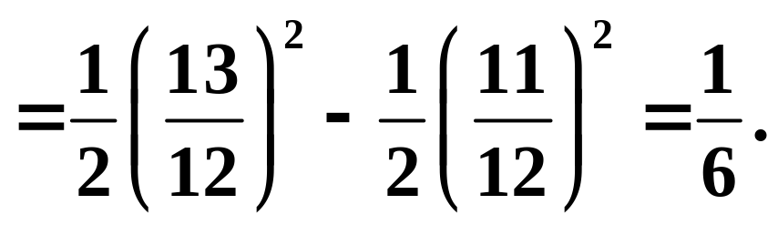
而G的面积=ΔABC的面积−ΔAB'C'的面积
按题意需要求概率P{|X−Y|≤1/12}. 画出区域: |x−y|≤1/12, 以及长方形[8<x<12; 7<y<9], 它们的公共部分是四边形BCC'B',记为G. 所求的概率为
即负责人和他的秘书到达办公室的时间相差不超过5分钟的概率为1/48.

Slide 93
y=x
A
C'
C
9
G
B'
8
B
7
8
9
10
11
12
y−x=1/12
y−x=−1/12

Slide 94
第五节
二维随机变量
函数的分布

Slide 95
§3.5 二维随机变量函数的分布
设(X,Y)是二维随机变量，g(x,y)是二元函数，则Z=g(X,Y)是 随机变量。
一维
如果已知(X,Y)的概率密度函数f(x,y)(或联合
分布律),我们如何求Z=g(X,Y)的分布呢？
下面，我们分离散型和连续型两种类型说明
其解法。

Slide 96
一、二维离散型随机变量函数的分布律
例1. 设(X,Y)的分布律由下表给出，
 | -1 1 2
-1 | 1/4 1/10 3/10
2 | 3/20 3/20 1/20
Y
X
求Z=X+Y的分布律.

Slide 97


所以，离散型的随机变量的和的分布律的求法很简单，只要把取相同函数值的概率相加，再整理即得其分布律。

Slide 98
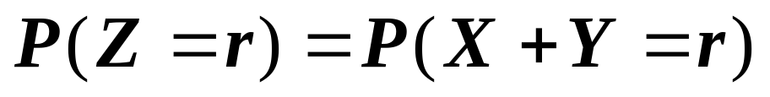
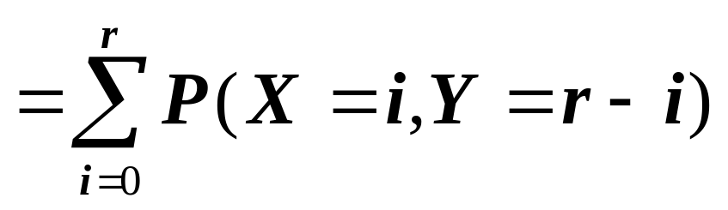
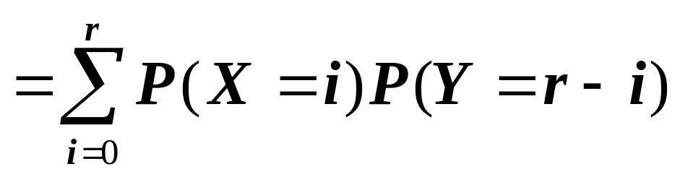
例2 若 X、Y 独立，P(X=k)=a_{k} , k=0 , 1 , 2 ,…, P(Y=k)=b_{k} , k=0,1,2,… ,求 Z=X+Y 的概率分布.
解
=a₀b_{r}+a₁b_{r-1}+…+a_{r}b₀
由独立性
r=0,1,2, …

Slide 99
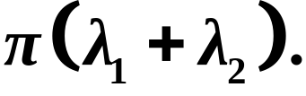
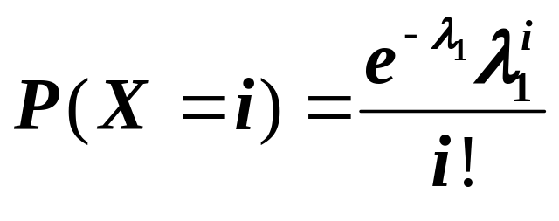
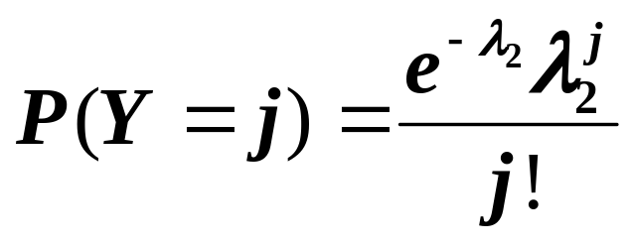
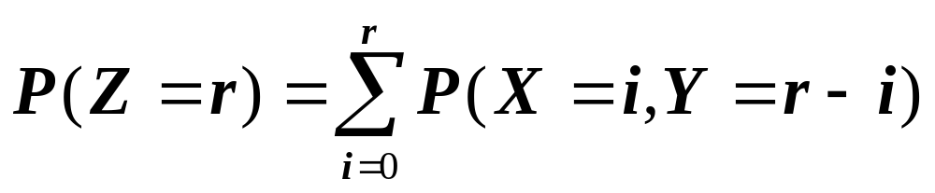
例3 若 X 和 Y 相互独立,且
证明 Z=X+Y~
解 依题意
i = 0 , 1 , 2 , …
j = 0 , 1 , 2 , …
于是

Slide 100
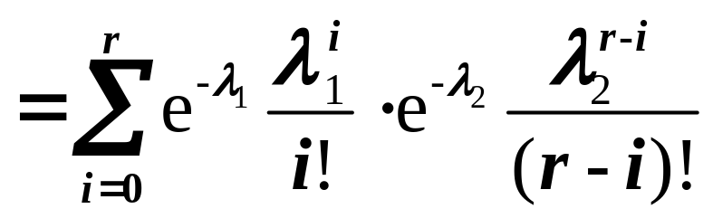
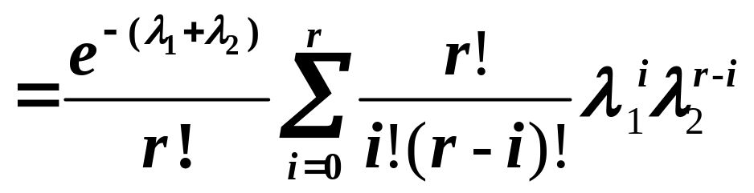

r = 0 , 1 , …
即Z服从参数为 的泊松分布.

Slide 101



结论：
若 且X与Y 相互独立，
则
若 且X与Y独立，则
特别地，若X~B(1, p),Y~B(1, p),且X与Y独立，则
X+Y~ B(2, p).

Slide 102
二、二维连续型随机变量的分布
(一) Z=X+Y
设X和Y的联合密度为 f (x,y) , 求 Z=X+Y 的概率密度.
解
Z=X+Y的分布函数是:
这里积分区域 D={(x, y): x+y ≤z}
它是直线 x+y =z 及其左下方的半平面.

Slide 103



化成累次积分,得
固定z和y,对方括号内的积分作变量代换, 令 x=u-y,得
变量代换
交换积分次序

Slide 104


由概率密度与分布函数的关系, 即得Z=X+Y的概率密度为:
由X和Y的对称性, f_{Z} (z)又可写成
以上两式即是两个随机变量和的概率密度的一般公式.

Slide 105



特别地，当 X 和 Y 独立，设 (X,Y) 关于 X , Y 的边缘密度分别为 f_{X}(x) , f_{Y}(y) , 则上述两式化为:
卷积公式

Slide 106

例1 设X和Y是两个相互独立的随机变量, 它们都服从N(0,1)分布,求Z=X+Y的概率密度.
分析：X，Y的概率密度为

Slide 107

解 由公式
即Z服从N(0,2)分布.

Slide 108
一般, 设X,Y相互独立,且X~N(μ₁,σ₁²), Y~N(μ₂,σ₂²). 利用公式经过计算知Z=X+Y仍然服从正态分布, 且有Z~N(μ₁+μ₂,σ₁²+σ₂²).
这个结论还能推广到n个独立正态随机变量之和的情况.即若X_{i} ~N(μ_{i},σ_{i}²)(i=1,2,...,n), 且它们相互独立,则它们的和Z=X₁+X₂+...+X_{n}仍然服从正态分布,且有Z~N(μ₁+μ₂+...+μ_{n}, σ₁²+σ₂²+...+σ_{n}²).
更一般地, 可以证明有限个相互独立的正态分布随机变量的线性组合仍然服从正态分布.

Slide 109

例2 在一简单电路中, 两电阻R₁和R₂串联联接, 设R₁,R₂相互独立, 它们的概率密度均为
求总电阻R=R₁+R₂的概率密度.

Slide 110


解 由公式, R的概率密度为
易知仅当
时上述积分的被积函数不等于零.

Slide 111
x=z
x=z−10
x
x=10
O
10
20
z

Slide 112


因此
将f(z)的表达式代入上式得

Slide 113

例3 设X₁,X₂相互独立且分别服从参数为α₁,β ; α₂,β的Γ分布(分别记成X₁~Γ(α₁,β), X₂~Γ(α₂,β), X₁,X₂的概率密度分别为
试证明X₁+X₂服从参数为α₁+α₂,β的Γ分布.

Slide 114

证：由公式知, 当x≤0时, Z=X₁+X₂的概率密度f_{Z}(z)=0. 而当z>0时, Z=X₁+X₂的概率密度为

Slide 115

现计算A, 由概率密度的性质得到:
于是
亦即Z= X₁+X₂服从参数为α₁+α₂,β的Γ分布, 即X₁+X₂~Γ(α₁+α₂,β).

Slide 116
上述结论还能推广到n个相互独立的Γ分布变量之和的情况.
即若X₁,X₂,...,X_{n}相互独立, 且X_{i}服从参数为α_{i},β(i=1,2,...,n)的Γ分布, 则X₁+X₂+...+X_{n}服从参数为α₁+...+α_{n},β的Γ分布.

Slide 117



（二）M=max(X,Y)及N=min(X,Y)的分布
设 X，Y 是两个相互独立的随机变量，它们的分
布函数分别为F_{X}(x) 和 F_{Y}(y),我们来求 M = max(X,Y) 及 N = min(X,Y) 的分布函数.
1. M = max(X,Y) 的分布函数
F_{M}(z)=P(M≤z)
=P(X≤z,Y≤z)
由于 X 和 Y 相互独立,于是得到 M = max(X,Y) 的分布函数为:
F_{M}(z)
=P(X≤z)P(Y≤z)
即有 F_{M}(z)= F_{X}(z)F_{Y}(z)

Slide 118


2. N = min(X,Y) 的分布函数
F_{N}(z)=P(N≤z)
=1-P(N>z)
=1-P(X>z,Y>z)
由于 X 和 Y 相互独立,于是得到 N = min(X,Y) 的分布函数为:
F_{N}(z)
=1- P(X>z)P(Y>z)
即有 F_{N}(z)= 1-[1-F_{X}(z)][1-F_{Y}(z)]

Slide 119




推广
设 X₁,…,X_{n} 是 n 个相互独立的随机变量,它们的分布函数分别为
(i = 1, …, n)
则 M=max(X₁,…,X_{n})的分布函数为:
N=min(X₁,…,X_{n})的分布函数是
特别地，当X₁,…,X_{n}相互独立且具有相同分布函数F(x)时，有

Slide 120










例5 设系统 L 由两个相互独立的子系统 连接而成,连接的方式分别为 (i) 串联, (ii) 并联, (iii)
备用 (当系统 损坏时, 系统 开始工作) , 如下图所示.设 的寿命分别为 已知它们的概率密度分别为
其中 且 试分别就以上三种连接方式写出 的寿命 的概率密度.
X
X
X
Y
Y
Y

Slide 121

解
(i) 串联的情况
由于当系统 中有一个损坏时, 系统 L 就停止工作,
所以此时 L 的寿命为
因为 X 的概率密度为
X
Y
所以 X 的分布函数为

Slide 122









当 x 0 时 ,
当 x > 0 时 ,
故
类似地 ,
可求得 Y 的分布函数为

Slide 123



于是 的分布函数为
= 1-[1-F_{X}(z)][1-F_{Y}(z)]
的概率密度为

Slide 124



(ii) 并联的情况
由于当且仅当系统 都损坏时, 系统 L 才停止工作,
所以此时 L 的寿命为
故 的分布函数为
X
Y

Slide 125



于是 的概率密度为
(iii) 备用的情况
由于当系统 损坏时, 系统 才开始工作,
因此整个系统 L 的寿命为
X
Y

Slide 126






当且仅当
即 时,
上述积分的被积函数不等于零.
故
当 z 0 时 ,
当 z > 0 时 ,

Slide 127




于是 的概率密度为

Slide 128

（三）Z=X/Y

Slide 129





Slide 130


Slide 131



Slide 132


Slide 133



Slide 134



例: 设 X、Y分别表示两只不同型号的灯泡寿命，且X、Y相互独立，它们的概率密度依次为：
其它
其它
试求 的概率密度函数

Slide 135







解:当 时,由上式Z的概率密度为
而当 时
即

Slide 136

（四）

Slide 137


解：因X与Y相互独立，故其联合密度为

Slide 138

当z>0时，

Slide 139

于是，
从而，Z的密度函数为
我们称Z服从参数为 的瑞利(Rayleigh)分布.

Slide 140

第五节主要内容：
1. 二维离散型随机变量函数的分布
2.二维连续性随机变量函数的分布
Z=X+Y
Z=max(X,Y) 和Z=min(X,Y)
Z=X/Y
Z=

Slide 141
特别地，当 X 和 Y 独立，设 (X,Y) 关于 X , Y 的边缘密度分别为 f_{X}(x) , f_{Y}(y) , 则上述两式化为:

Slide 142
F_{Max}(z)= F_{X}(z)F_{Y}(z)
F_{min}(z)= 1-[1-F_{X}(z)][1-F_{Y}(z)]

Slide 143
Z=X/Y:

Slide 144

练习

Slide 145




Slide 147




Slide 148


Slide 149


Slide 150


Slide 151



Slide 152

z
以上两种方法都行之有效，
我们必须熟练掌握。

Slide 153




例 设随机变量 在区域
上服从均匀分布，求 的分布函数和密度函数。
解：

Slide 154









Slide 155




Slide 156
第三章知识要点：
二维随机变量的联合分布
离散型：联合分布律
连续型：联合概率密度
二维随机变量的边缘分布
离散型：边缘分布律
连续型：边缘概率密度
随机变量的独立性
二维随机变量函数的分布
联合分布

Slide 157
正态分布的一些相关结论：
二维正态分布的边缘分布仍为正态分布
（X,Y）服从二维正态分布
则X与Y独立
设X,Y相互独立,且X~N(μ₁,σ₁²), Y~N(μ₂,σ₂²). 则Z=X+Y仍然服从正态分布, 且有Z~N(μ₁+μ₂,σ₁²+σ₂²).

Slide 158
习题

Slide 159










一、填空题
设
则
解
因为
所以
又因为
故

Slide 160












已知 的分布律为
且 与 独立 ,则
解

Slide 161


因为 与 独立 ,
所以
即
联立
得到

Slide 162








二、选择题
已知 相互独立 , 且分布律为
那么下列结论正确的是_____.
以上都不正确

Slide 163



解
因为 相互独立 ,
所以
故

Slide 164
















设离散型随机变量 的联合分布律为
且 相互独立 ,则_______.

Slide 165




解
因为 相互独立 ,
所以
即
解得
又因为
或者
故

Slide 166








设
那么
的联合分布为_____.
二维正态分布,且
二维正态分布,且 不定
当 相互独立时 , 则 的联
合分布为 .
未必是二维正态分布
以上都不对

Slide 167







三、解答题
1. 把一枚均匀硬币抛掷三次,设X为三次抛掷中正面出现的次数, 而 Y 为正面出现次数与反面出现次数之差的绝对值, 求 (X ,Y) 的分布律与边缘分布 .
解
( X, Y ) 可取值 (0,3) , (1,1) , (2,1) , (3,3)
P{X=0, Y=3}
P{X=1, Y=1}
=3/8
P{X=2, Y=1}
=3/8
P{X=3, Y=0}

Slide 168
(X ,Y) 关于 X 的边缘分布
P{X=0}=
P{X=0, Y=1}+P{X=0, Y=3}
=1/8,
P{X=1}=
P{X=1, Y=1}+P{X=1, Y=3}
=3/8,
P{X=2}=
P{X=2, Y=1}+P{X=2, Y=3}
=3/8,
P{X=3}=
P{X=3, Y=1}+P{X=3, Y=3}
=1/8.
(X ,Y) 关于 Y 的边缘分布
P{Y=1}=
=3/8+3/8=6/8,
P{Y=3}=
=1/8+1/8=2/8.

Slide 169
设二维连续型随机变量 的联合分布函数为
求 的值 ,
求 的联合密度 ,
判断 的独立性 .

Slide 170






解
由
得到
解得

Slide 171










可见
故 相互独立 .

Slide 172





的联合密度为

Slide 173



可见
故 相互独立 .

Slide 174






设 相互独立且服从 ,求方程
有实根的概率 ,并求当 时这
概率的极限.
解
相互独立且服从 ,
所以
的联合密度为
方程 有实根的概率为

Slide 175




Slide 176
当 时,

Slide 177


当 时,

Slide 178
因而
可见

Slide 179



4. 设(X,Y)的概率密度是
求 (1) A的值 (2) (X,Y)的分布函数 (3) 两个边缘密度.
解 (1)
故
A =24.

Slide 180




(2)
积分区域
区域
当 时,
不论 还是 ,
都有

Slide 181


当 时,
当 时,

Slide 182
当 时,
当 时,

Slide 183



当 时,
当 时,

Slide 184


综上

Slide 185


(3)
当 时
当 时,

Slide 186


当 时,
综上 ,

Slide 188
综上 ,

Slide 189


5. 设 (X,Y ) 的概率密度是
(1) X 与Y 是否相互独立?
(2) 求
(3) 求 概率密度.
解
(1)
因为
所以 X 与Y 不独立 .

Slide 190




(2)
当 时,
故
暂时固定

Slide 191





当 时,
故

Slide 192





(3)
Z=X+Y 的密度函数为

Slide 193

当 时,
当 时,
当 时,

Slide 194





练习: 设二维随机变量
其它
(1) 求A
(2) 求
(3) X,Y是否独立?
(4)
(5) 的分布密度.

Slide 195



四、证明题
在区间 [0,1]上随机地投掷两点,试证这两点间的距
离的密度函数为
证明
设这两个随机点分别为 X , Y ,
则有
于是 X , Y 的概率密度
分别为

Slide 196
因为 X , Y 相互独立 ,
所以 X , Y 的联合密度为
这两个随机点 X , Y 的距离为 .
Z 的分布函数为

Slide 197





当 时,
当 时,
当 时,
当 时,

Slide 198
当 时,
综上

